Slide 1
Epreuve E4
Analyse technique d’un bien
Séminaire national BTS Maintenance des Systèmes – Lycée Raspail Paris
13 et 14 novembre 2014
Analyse des solutions technologiques
Sous-épreuve E42
Option systèmes de production
R.SUC & E.BADEFORT Lycée Jules Ferry Versailles - D.PEINADO Lycée Etienne Mimard Saint-Etienne

Slide 2
Présentation Sous-épreuve E42
Cette sous-épreuve a pour objet de valider tout ou partie des compétences suivantes :
  C23 Identifier et caractériser la chaîne d’énergie
C24 Identifier et caractériser la chaîne d’information
Les indicateurs de performance des compétences sont ceux définis dans le référentiel de certification.
MODE D’ÉVALUATION
Épreuve ponctuelle écrite - Durée de 4 heures - Coefficient 4

Slide 3
Présentation Sous-épreuve E42
C 23 Identifier et caractériser la chaîne d’énergie.
Identifier les composants qui réalisent les fonctions :
  alimenter, distribuer, convertir, transmettre, stocker, moduler.
Justifier le rôle, les caractéristiques et l’agencement des composants qui réalisent ces fonctions.
Identifier les matériels concourant à assurer la protection des personnes et des biens.
Justifier le choix de la source d'énergie.
Justifier la valeur des paramètres de réglage.
Établir le bilan de puissance, de consommation ou de production de l'installation.
Critiquer les solutions techniques retenues.

Slide 4
Présentation Sous-épreuve E42
C 24 Identifier et caractériser la chaîne d'information.
Identifier les fonctions d'une chaîne d'information :
alimenter, acquérir, traiter, commander, communiquer, dialoguer.
Identifier et justifier le rôle, les caractéristiques et l’agencement des composants réalisant ces fonctions.
Identifier et caractériser la nature des signaux d’information.
Lire et interpréter l’évolution des signaux d’information.

Slide 5
Présentation Sous-épreuve E42
Etude
UN DOSSIER TECHNIQUE
D’un système
pluri-technique issu du monde industriel et représentatif de l’option
UN QUESTIONNEMENT
Permettant de répondre à une ou plusieurs problématiques de maintenance
et amenant le candidat à rédiger sur feuille de copie

Slide 6
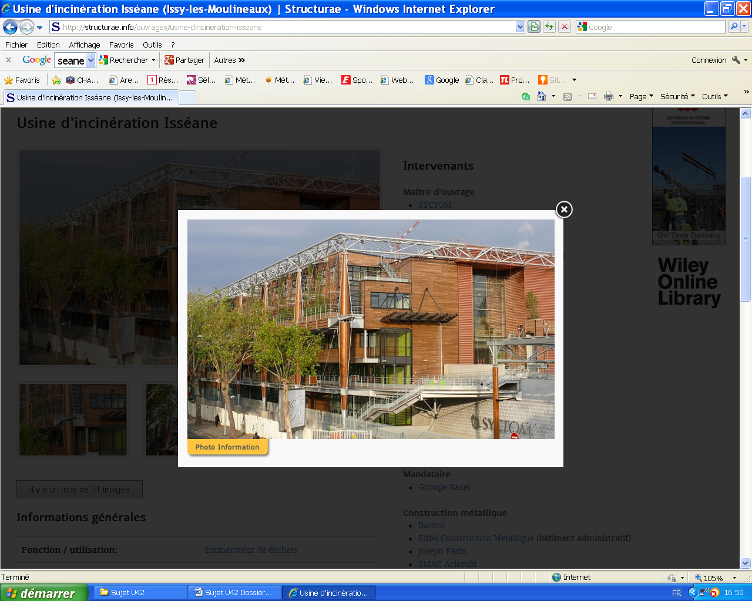
Présentation Sous-épreuve E42
Sujet 0
Option Systèmes de Production
Support Technique : Le centre d’incinération ISSEANE

Slide 7
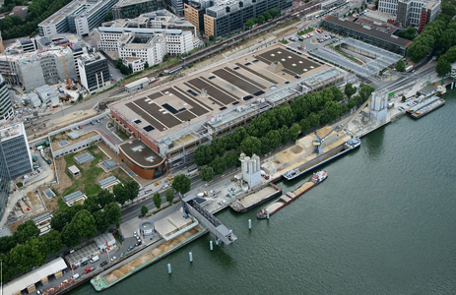
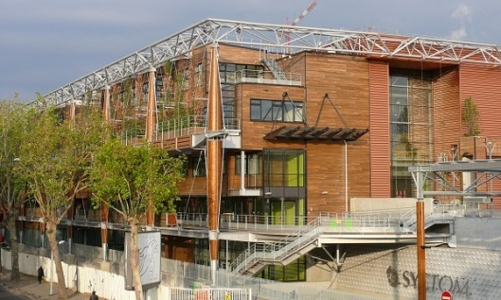
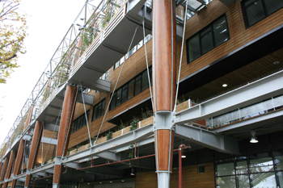
Conduit par le Syctom de l'Agglomération parisienne, syndicat intercommunal de traitement des ordures ménagères, le centre Isséane assure depuis le mois de décembre 2007 la valorisation des déchets ménagers de plus d’un million d’habitants des communes adhérentes des Hauts-de-Seine, des Yvelines et de certains arrondissements de Paris.
Il regroupe :
  un centre de tri (22500 tonnes de collectes sélectives par an)
  un centre d'incinération (460000 tonnes par an)
Le centre de valorisation énergétique réceptionne les collectes traditionnelles de 22 communes adhérentes du Syctom. Il traite 61 tonnes d'ordures ménagères à l'heure, ce qui représente une capacité de 460000 tonnes par an.
Enterré à 31 mètres sous terre, il a été conçu selon des critères de haute qualité environnementale.

Slide 8
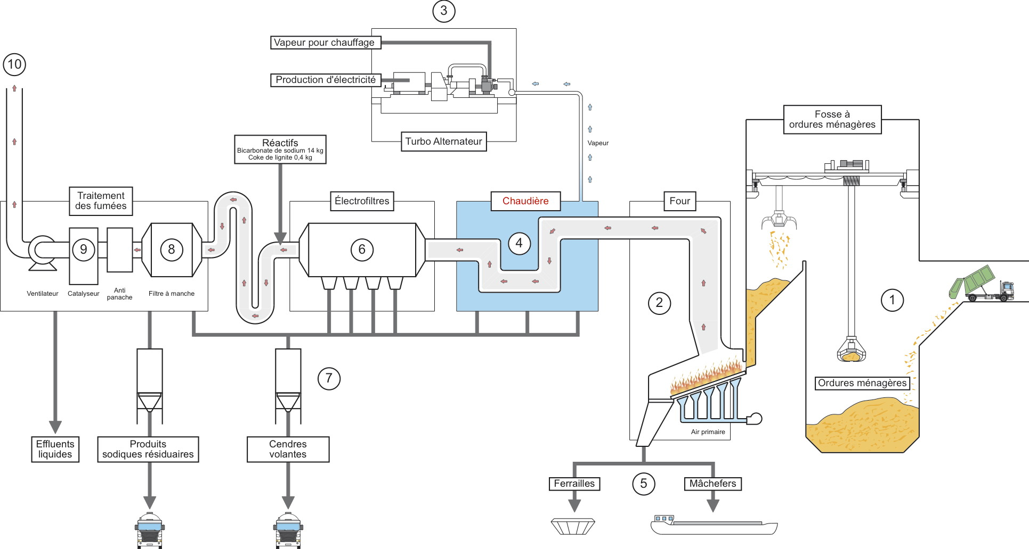
Le sujet portera sur la grille du four et sur son alimentation en air primaire.
Objet de l'étude

Slide 9
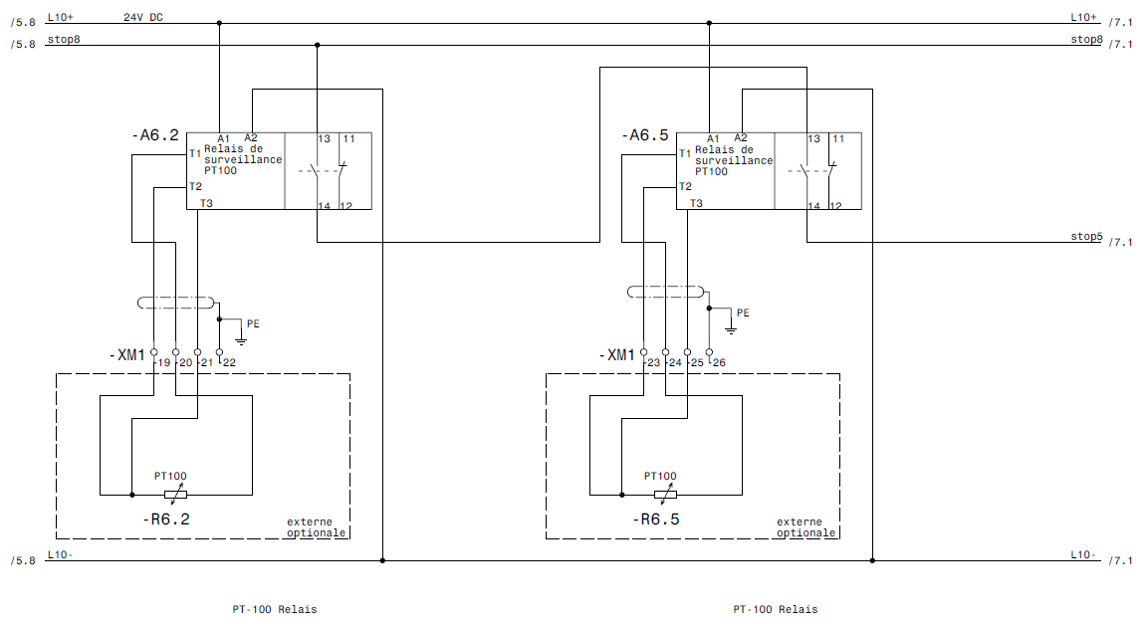
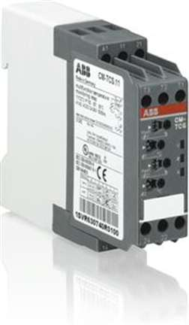
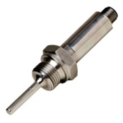
Une Problématique Maintenance … du domaine de l’électrique
« Le plan de maintenance annuel impose le contrôle des chaines d’information liées à la sécurité. Un de ces contrôles consiste à vérifier que les chaînes d'information "défaut de température paliers" et "température enroulements moteur" sont bien transmises au variateur. »
Niveau logique 24 Volts DC
Des questions …
Justifier le rôle et le choix du composant A6.5 dans cette chaine d'information. Peut-on s'en passer ? Justifier votre réponse.
Les composants A6.5 et A6.2 fonctionnant en logique négative, Justifier le montage en série de leur deux contacts NO, dans cette chaine d'information.
Grandeur
analogique

Slide 10
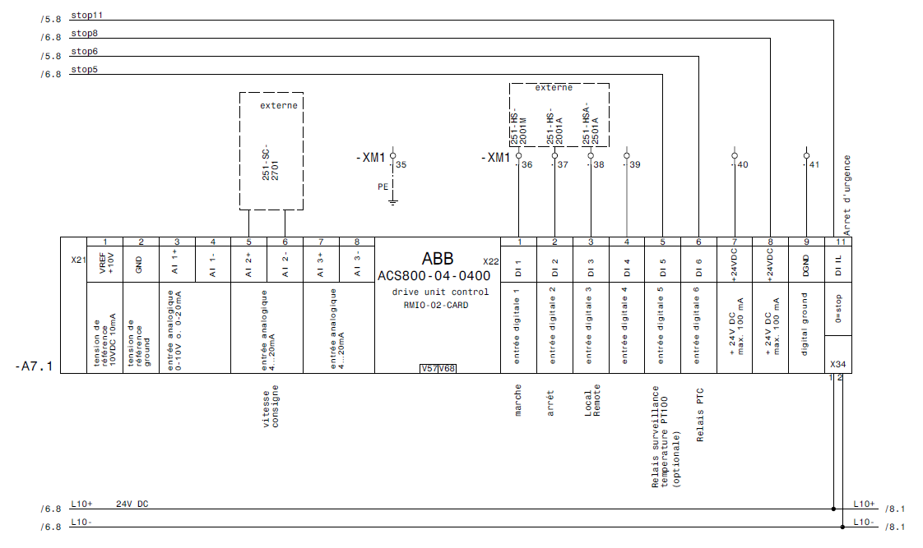
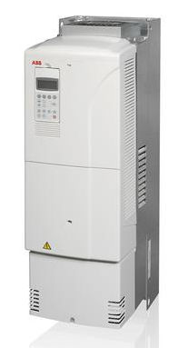
Une Problématique Maintenance … du domaine de l’électrique
Des questions …
Quelles sont la nature et la valeur du signal attendu sur l'entrée DI5
du variateur quand la température des paliers est correcte (pas de défaut) ?
Niveau logique 24 V DC
Pas de défaut
Entrée à logique négative
(Un niveau 0 valide un défaut.)

Slide 11
Lien entre compétences et questions posées (C24)
Questions
Compétences détaillées
Justifier le rôle et le choix du composant A6.5 dans cette chaine d'information. Peut-on s'en passer ? Justifier votre réponse.
Identifier et justifier le rôle, les caractéristiques et l’agencement des composants réalisant ces fonctions.
Les composants A6.5 et A6.2 fonctionnant en logique négative, Justifier le montage en série de leur deux contacts NO, dans cette chaine d'information.
Quelles sont la nature et la valeur du signal attendu sur l'entrée DI5 du variateur quand la température des paliers est correcte (environ 60 °C) ?
Identifier et caractériser la nature des signaux d’information.

Slide 12

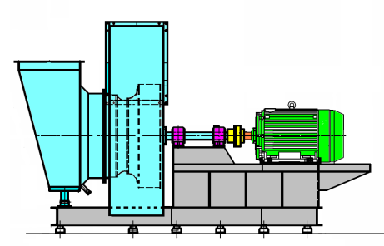
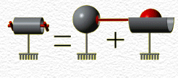
Une Problématique Maintenance … du domaine de la mécanique
« L’alarme VHSS indique que le seuil de vibration admissible à été
dépassé. Parmi les causes possibles, outre un encrassement des
pales on peut également incriminer la détérioration des paliers, la détérioration de l’accouplement, le mauvais alignement moteur – ventilateur.
Nous allons étudier ces 3 dernières hypothèses afin d’identifier la cause du déclenchement de cette alarme.»
Hypothèse 1 - La détérioration des paliers peut être du à des efforts inhérents au type de montage choisi qui devrait être isostatique pour limiter les efforts et tensions.
Nous allons étudier le modèle mécanique de la liaison ainsi conçue afin de déterminer si celle-ci est susceptible de générer des efforts parasites dus aux contraintes géométriques imposées. »

Slide 13
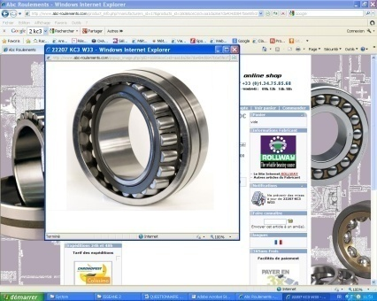
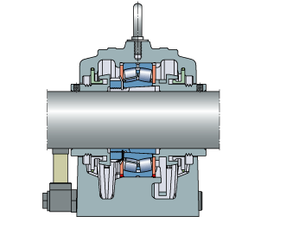
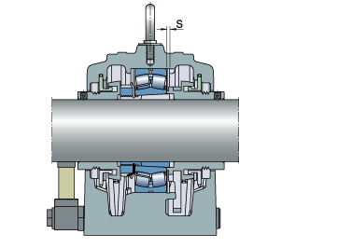
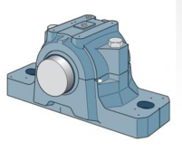
Une Problématique Maintenance … du domaine de la mécanique
La liaison entre le bâti de la machine et l’arbre du ventilateur est réalisée par l’association de deux éléments standards (ci-dessous), que nous modéliserons par des liaisons élémentaires.
Roulement 222222 EK C3
Roulement à rotule sur deux rangées de rouleaux sphériques Alésage conique ( K ) Cage acier Jeu radial supérieur au jeu normal
Montage en position palier fixe Montage en position palier libre
  S : jeu axial 5 mm
Palier SNL N522
Paliers à semelle, pour roulements sur manchon de serrage, avec joints standard

Slide 14
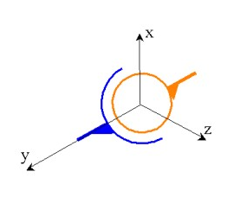
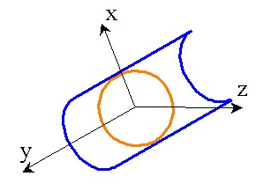
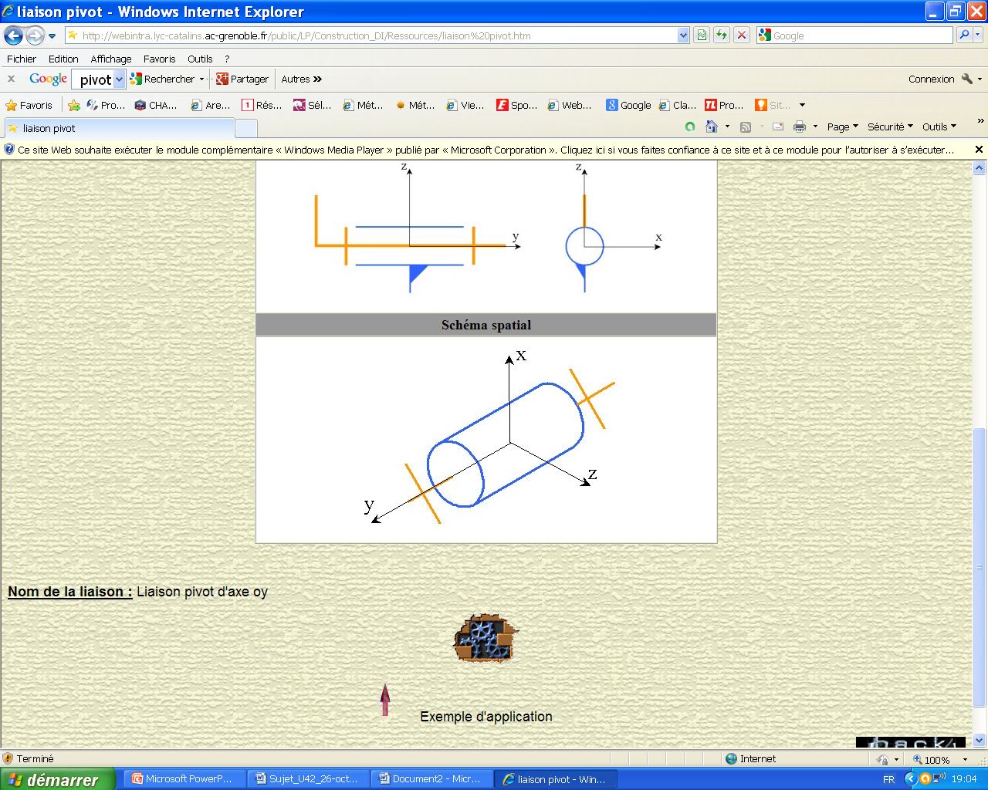
Une Problématique Maintenance … du domaine de la mécanique
Des questions …
Q- À partir des caractéristiques géométriques du palier fixe,
déterminer ses mobilités internes et en déduire le modèle de
liaison élémentaire qui peut lui être associé.
R- 3 rotations → liaison rotule
Q - À partir des caractéristiques géométriques du palier mobile,
déterminer ses mobilités internes et en déduire le modèle de
liaison élémentaire qui peut lui être associé.
R- 3 rotations 1 translation → liaison linéaire annulaire
Q- Quel est le modèle de liaison (entre l’arbre et le bâti) associé
à l’ensemble des deux paliers ?
R- liaison pivot
Q- Le montage de l’arbre est-il isostatique ou hyperstatique ?

Slide 15
Une Problématique Maintenance … du domaine de l’hydraulique
« Une des défaillances récurrente du four concerne le blocage des grilles par des déchets solides et notamment des dépôts d’aluminium issus de « canettes fondues et refroidies ».
Le service maintenance doit avoir …
Des questions …
On donne le schéma
hydraulique correspondant
à la phase1.
Compléter le schéma
hydraulique correspondant
à la phase 2.
Sur le schéma phase 2
colorier en rouge la (les)
chambre(s) de vérin faisant
l’objet de la recharge.
Avance grille Phase 1
Y21 = 1 et Y23 = 0
Avance grille Phase 2
Y21 = 1 et Y23 = 1
S21
S22
C2G Vérin GAUCHE
S21
S22
C2G Vérin GAUCHE
C2V Vérin DROITE DROIT
C2V Vérin DROITE
Y23
Y23
Y22
Y21
Y22
Y21

Slide 16
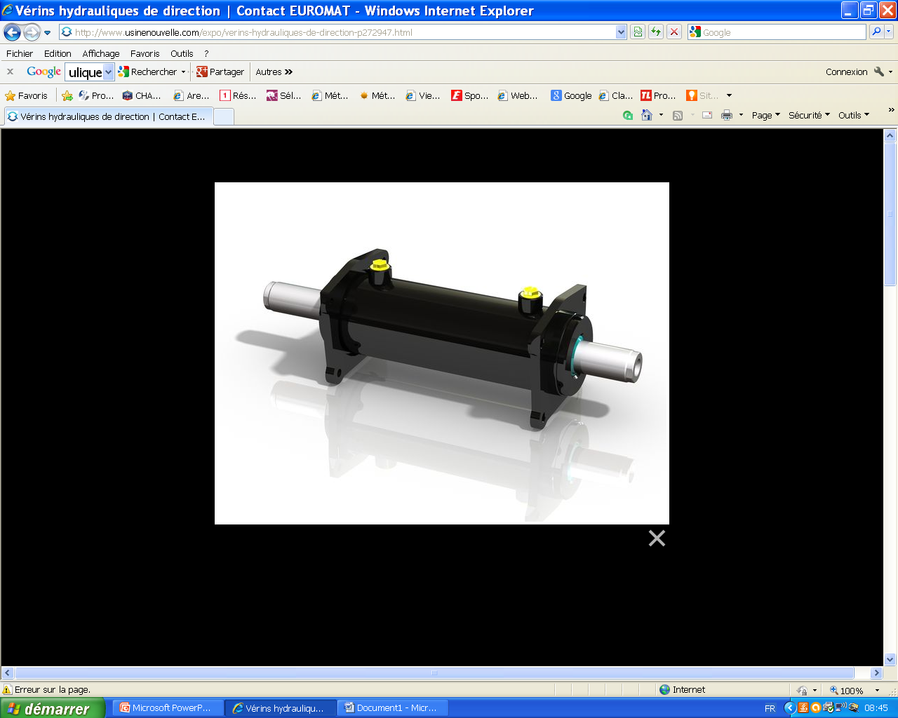
Une Problématique Maintenance … du domaine de l’hydraulique
Pour p = 140 bars (pression en sortie de pompe) et Q = 3,5 l/min (débit maxi permis par les conduites) V = 0,01 m / s et F max 82 kN /cyl
S21
S22
C2G Vérin GAUCHE
Des questions …
Lors de cette phase 1,
calculer la valeur de l’effort exercé
conjointement par les deux vérins sur le chariot.
Lors de cette phase 2, calculer la valeur de l’effort
disponible sur chacune des tiges de vérin.
En déduire la valeur de l’effort résultant exercé
conjointement par les deux vérins sur le chariot.
Exprimer en pourcentage cette augmentation de
poussée des vérins sur le chariot.
Lors de cette phase 2, calculer la puissance mécanique
développée par les vérins.
C2V Vérin DROITE
Y22
Y21
S21
S22
C2G Vérin GAUCHE
C2V Vérin DROITE
Y23
Y22
Y21

Slide 17
Lien entre compétences et questions posées (C23)
Questions
Compétences détaillées
La liaison entre le bâti de la machine et l’arbre du ventilateur
Le montage de l’arbre est-il isostatique ou hyperstatique?
***************************
Calculer la valeur de l’effort exercé conjointement par les deux vérins sur le chariot.
Conclure quant à l’avantage qu’apporte le montage synchrone des vérins par rapport à un montage parallèle pour obtenir le déplacement des grilles.
Justifier le rôle, les caractéristiques et l’agencement des composants réalisant ces fonctions.
Critiquer les solutions techniques retenues.
Justifier le rôle, les caractéristiques et l’agencement des composants réalisant ces fonctions.
Critiquer les solutions techniques retenues.

Slide 18
Séminaire national BTS Maintenance des Systèmes – Lycée Raspail Paris
13 et 14 novembre 2014
Merci de votre attention
R.SUC & E.BADEFORT Lycée Jules Ferry Versailles - D.PEINADO Lycée Etienne Mimard Saint-Etienne

